Slide 1










AI for Finance Hack 2025
idea-msk.space
Команда JaJaBinx: Мокин Арсений
Родионов Иван
Ивлева Юлия

Slide 2


ПРОБЛЕМАТИКА
…Венчурные аналитики и инвестиционные ассистенты перегружены потоком питч-деков.
* На экспресс-анализ одного стартапа уходит 30–60 минут, данные разнородны, сравнивать компании сложно.
Из-за этого снижается пропускная способность и возрастает риск пропустить перспективную компанию.

Slide 3

РЕШЕНИЕ
IDEA
Мультиагентная AI-система, которая за 1–2 минуты анализирует PDF/PPTX питч-дек, структурирует данные, ищет аналоги и формирует отчёт

Slide 4
ЦЕЛЕВАЯ АУДИТОРИЯ
Венчурные фонды и инвестиционные компании
Аналитики и инвестиционные менеджеры
Обрабатывают основной поток питчей, делает первичный анализ, выявляет риски, готовит краткие выводы. Формирует shortlist проектов, сравнивают компании между собой, проводит быстрый due diligence.
Акселераторы, инкубаторы и корпоративные программы
Скаут / Менеджер акселерационной программы
Принимают и сортируют заявки, фильтрует десятки–сотни проектов по презентациям и анкетам. Отбирают стартапы для треков, требует структурированных критериев оценки и объективных сравнений.
Аналитики экосистем крупных компаний (Сбер, ВТБ, Тинькофф, МТС, Газпром Нефть и др.)
Проводят экспертный анализ стартапов для пилотов и PoC, оценивают релевантность решения.
Бизнес-ангелы и инвестиционные клубы
Частный ангел-инвестор
Получает большое количество проектов через личные контакты и соцсети, нуждается в быстрой sanity-check оценке.
Аналитик инвестиционного клуба / сообщества
Готовит аналитические записки для участников клуба, требует быстрых и качественных разборов.

Slide 5
ПРОДУКТОВЫЕ МЕТРИКИ
Ключевые показатели качества продукта:
Activation rate
загрузили хотя бы один питч и получили отчёт
Report quality score и CSI
субъективная оценка аналитиками, индекс удовлетворенности
Retention rate
вернулись ли для анализа новых стартапов
Avg. projects per user

Slide 6
ТЕХНИЧЕСКИЕ МЕТРИКИ
Технические метрики
LLM latency (avg / p95 / p99)
Token usage per report
Vector search latency
Agent chain success rate
Document parsing accuracy
RAG relevance score
Error rate (4xx / 5xx)
Мониторинг и трассировка
Используется полный стек мониторинга продакшн-систем

Slide 7
ТЕХНИЧЕСКАЯ ЧАСТЬ
Архитектура
- Backend: FastAPI (Python)
- Frontend: React + Node.js + TailwindCSS
- Storage: PostgreSQL (данные), Redis (кэш + vector store)
- Мультиагентная система: Ансамбль АI агентов с инструментами RAG + FAISS/Redis и Web Search для поиска аналогичных стартапов
Arize Phoenix (трассировка)
- трассировка действий агентов
- выявление ошибок в цепочке
- мониторинг LLM-поведения
- мониторинг дрейфа embedding-моделей
- анализ качества RAG-ответов
Grafana + Prometheus (мониторинг)
- latency API
- загрузка CPU / RAM
- среднее время parsing / RAG / report generation
- количество ошибок агентов
- скорость генерации отчётов

Slide 8
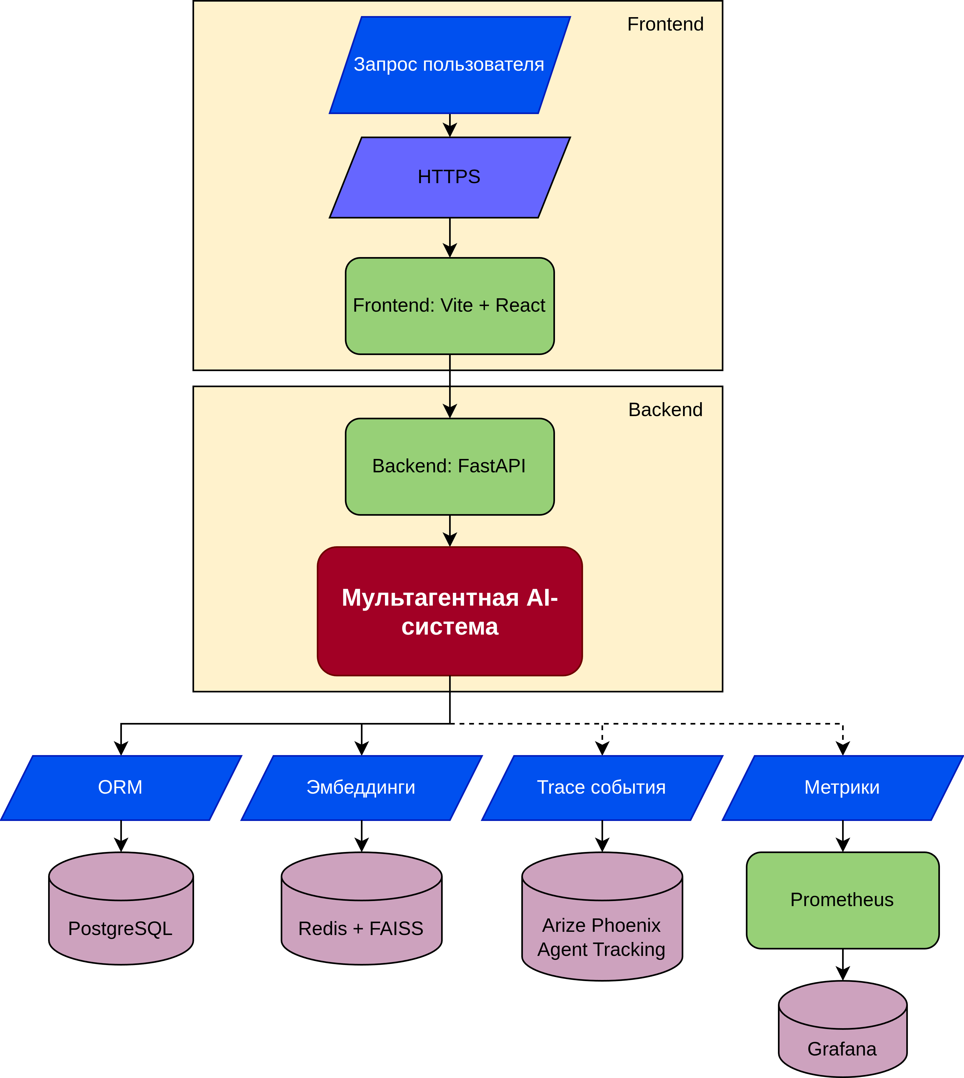
МИКРОСЕРВИСНАЯ АРХИТЕКТУРА (Масштабируемость)

Slide 9

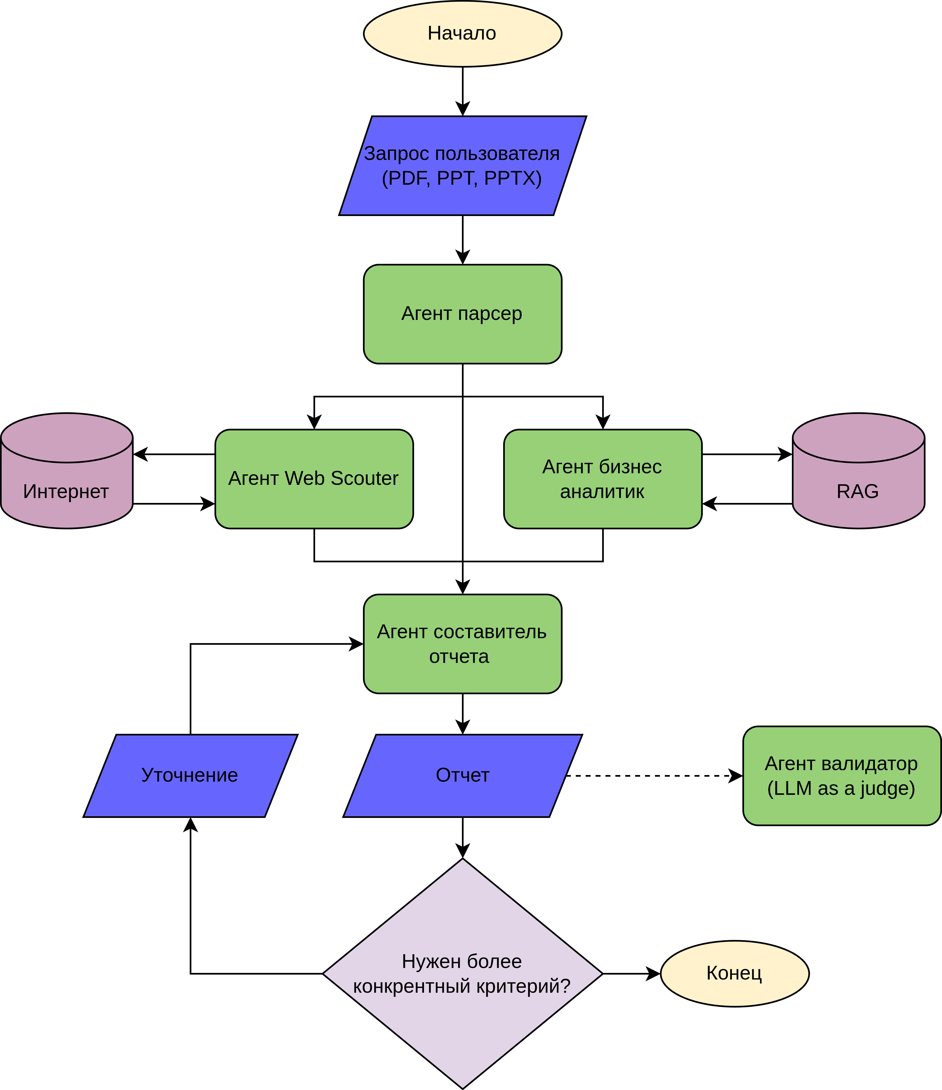

Мультиагентная-AI система
Агент парсер
Агент бизнес аналитик
Агент составитель отчетов
Агент Web Scouter
Агент валидатор

Slide 10













СТЕК
LLM: gpt-4.1-mini

Slide 11


ПЛАНЫ РАЗВИТИЯ
Краткосрочно (1–2 месяца) | Среднесрочно (3–6 месяцев) | Долгосрочно
Ранжированный по оценкам поиск проектов Добавление поддержки пользовательского шаблона для кастомных отчетов Автоматическое извлечение графиков/таблиц (мультимодальность) Добавление диаграмм в отчёт Запуск пилота | Командный доступ для VC-фондов API-режим для корпоративных CRM | Enterprise-версия с on-premise развертыванием

Slide 12
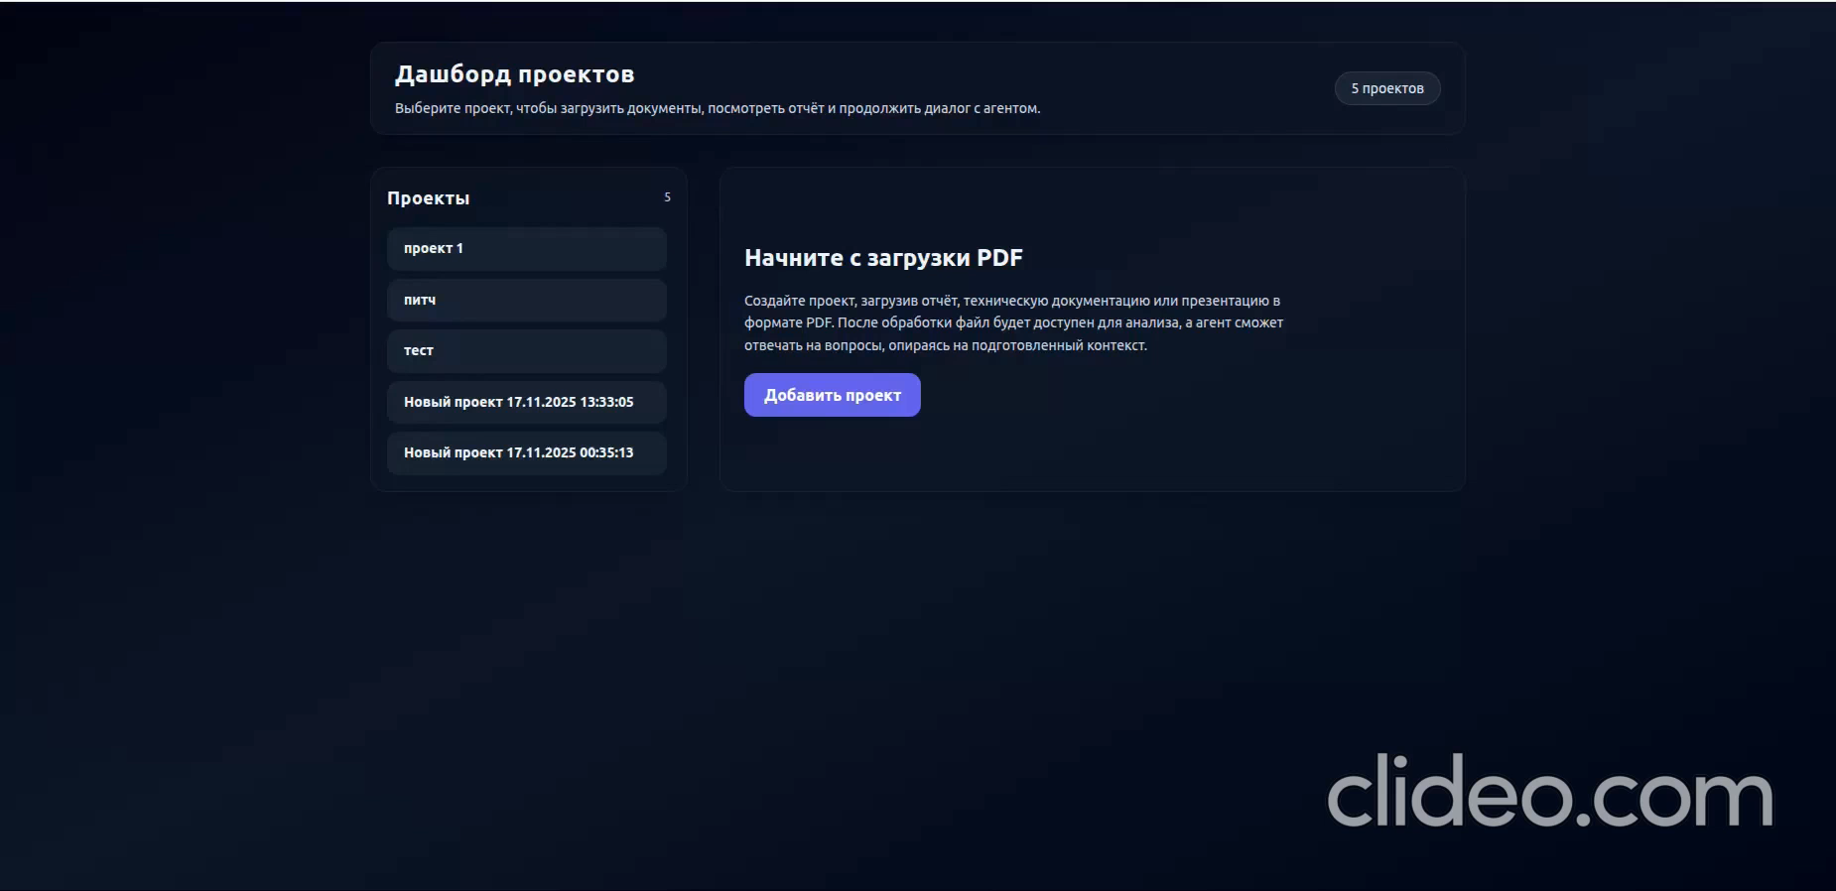
www.idea-msk.space

Slide 13




idea-msk.space
Мокин Арсений
Аспирант МГУ им. М.В. Ломоносова ML, UX/UI, Frontend
@cringenius
Ивлева Юлия
Выпускник МГУ им. М.В. Ломоносова UX/UI, Backend
@crinjulia
Родионов Иван
Аспирант МГУ им. М.В. Ломоносова ML, Backend
@vkedaxxx

